Slide 1
Phân tích yêu cầu thiết kế
Thiết kế phần cứng và
phần mềm
Mô phỏng
Chế tạo thiết bị
Thử nghiệm và
đánh giá

Slide 2
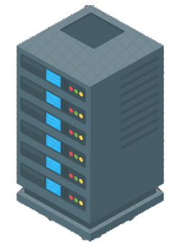





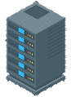



Thành phần hệ thống
Thiết bị thu thập dữ liệu
Công tơ điện
Server
Database
Web quản lý
Server
Hộ gia đình
Quản lý
Cơ sở dữ liệu
Công tơ điện
Công tơ điện
Công tơ điện
…
Thiết bị thu thập dữ liệu
Web
Web

Slide 3
THIẾT BỊ CÔNG TƠ ĐIỆN TỬ
Khối nguồn
Khối hiển thị
Khối SD Card
Khối đo dòng điện/điện áp
Khối điều khiển
Khối truyền thông RF

Slide 4
Khối nguồn
5V
5V
3.3V
5V
3.3V
Khối hiển thị
MCU
STM32F1
Khối SD Card
I2C
SPI
Khối đo dòng điện/điện áp
Khối truyền thông RF
ADC
SPI

Slide 5
THIẾT BỊ THU THẬP DỮ LIỆU
Khối điều khiển
Khối truyền thông Wifi
Khối truyền thông RF

Slide 6
Nguồn
3.3V
3.3V
3.3V
MCU
Arduino Uno
Khối truyền thông Wifi
UART
Khối truyền thông RF
SPI

Slide 7
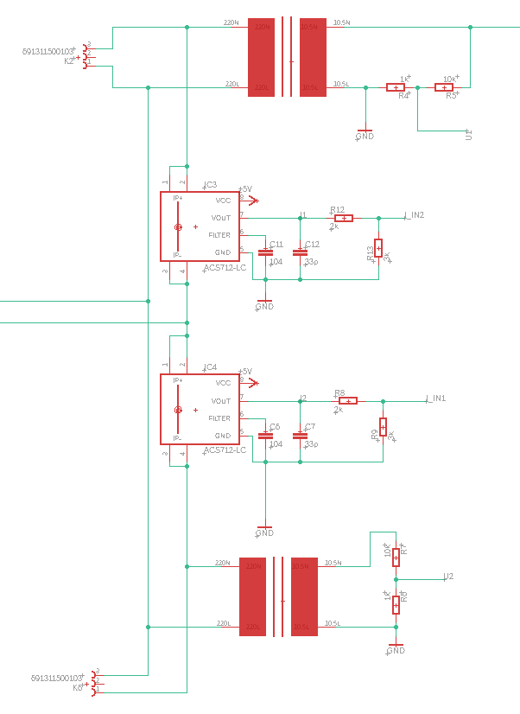
Khối đo
Nguồn

Slide 8
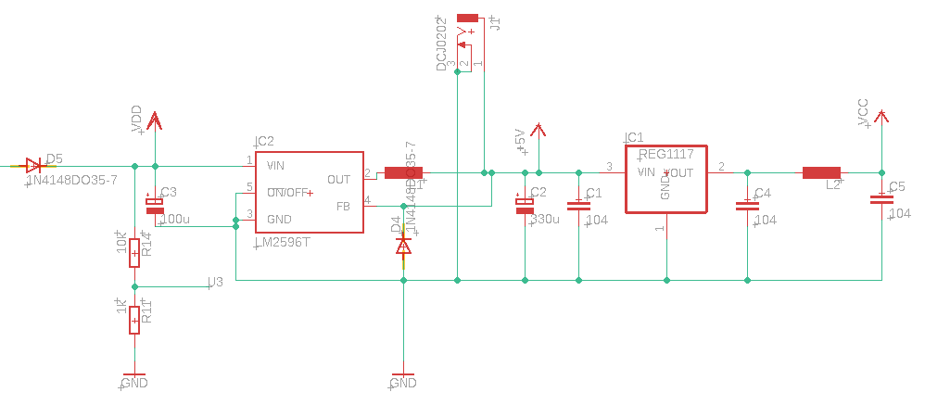

Slide 9
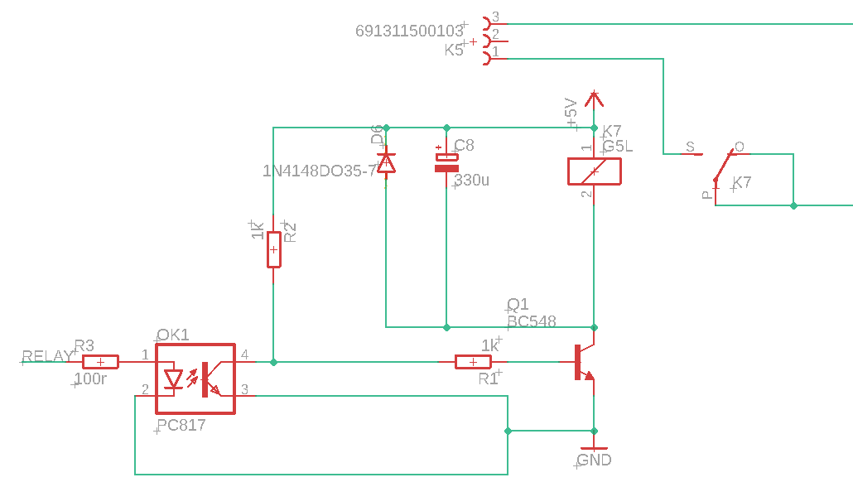
Nguồn MT

Slide 10
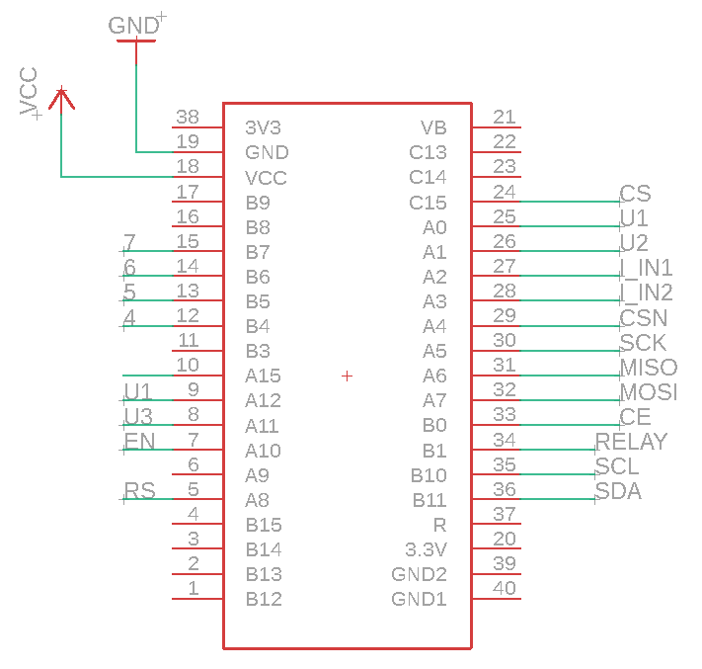
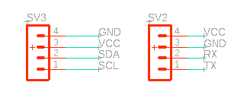

Slide 11
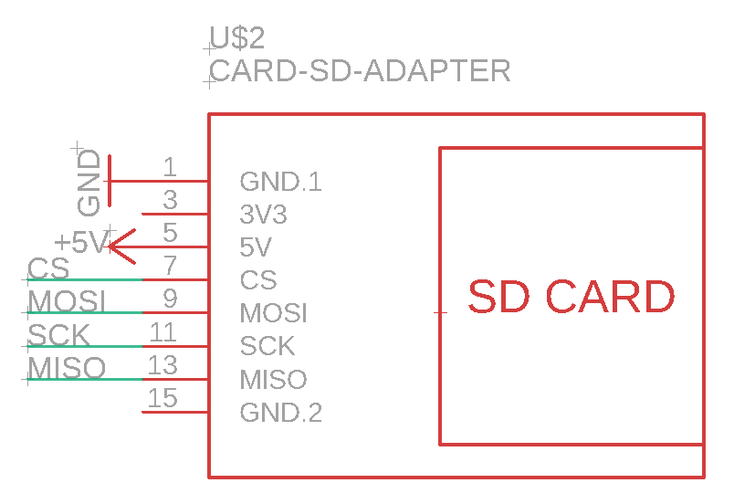
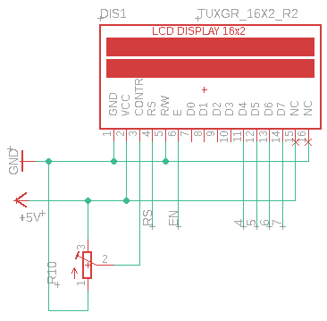
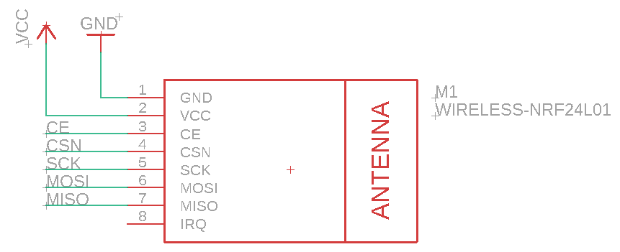

Slide 12
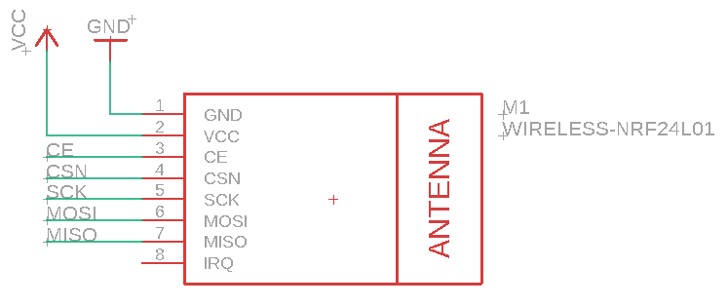
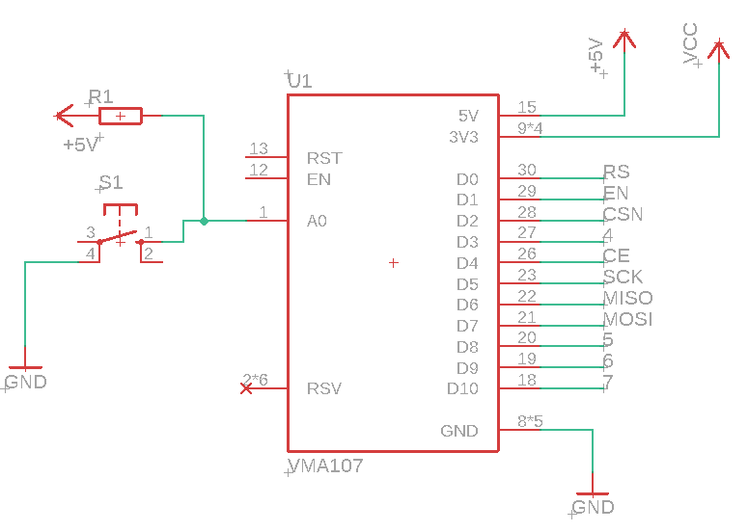
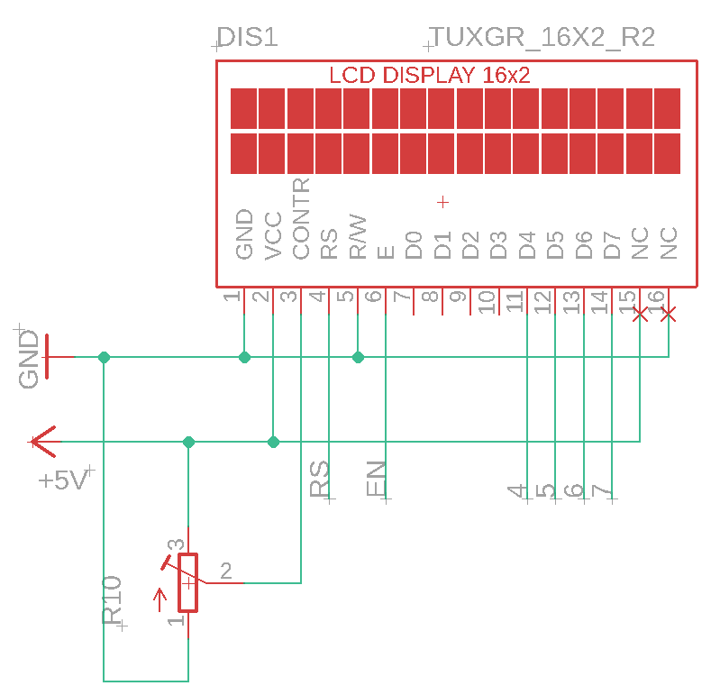
ESP8266

Slide 13

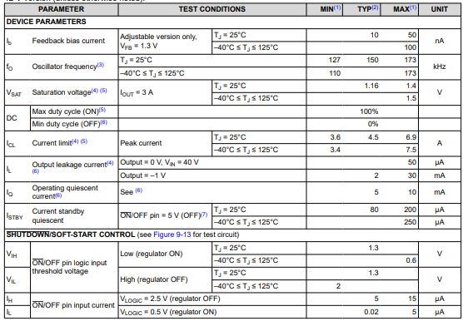

Slide 14
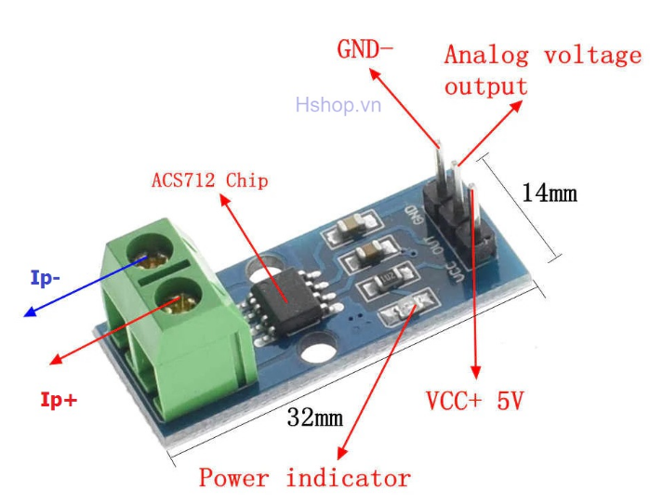

Slide 15
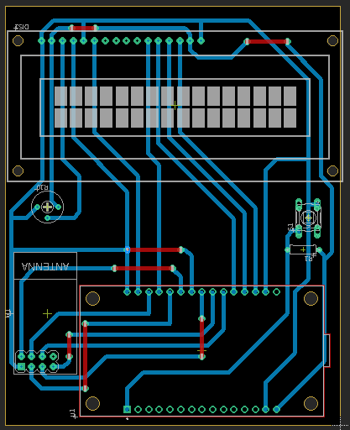
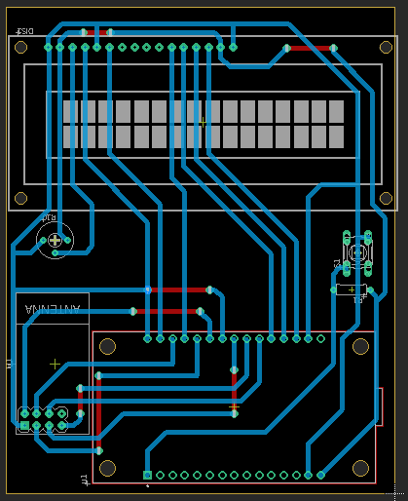

Slide 16
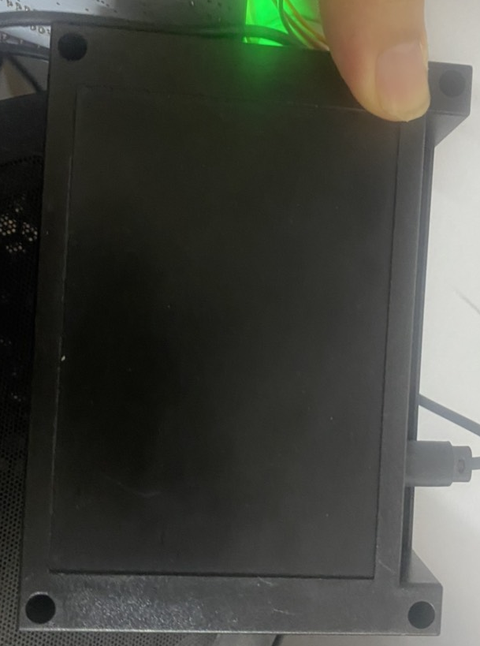
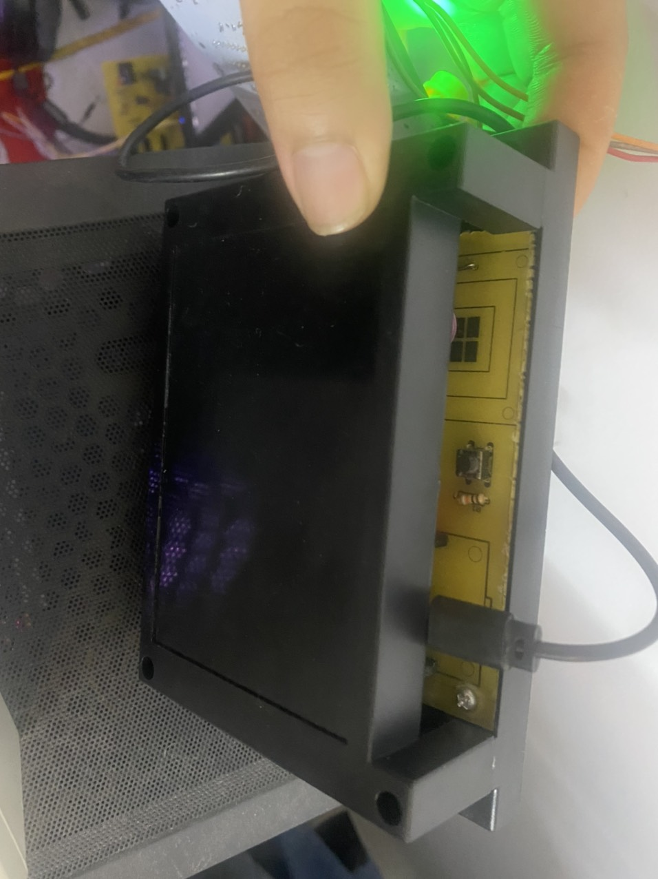

Slide 17
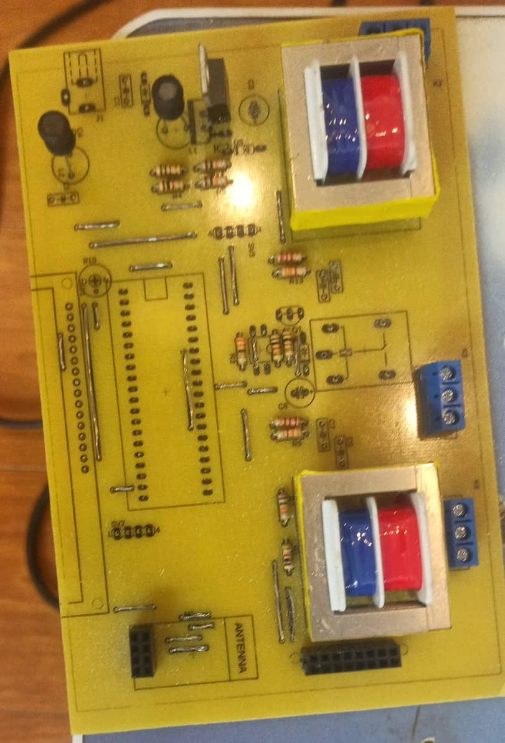
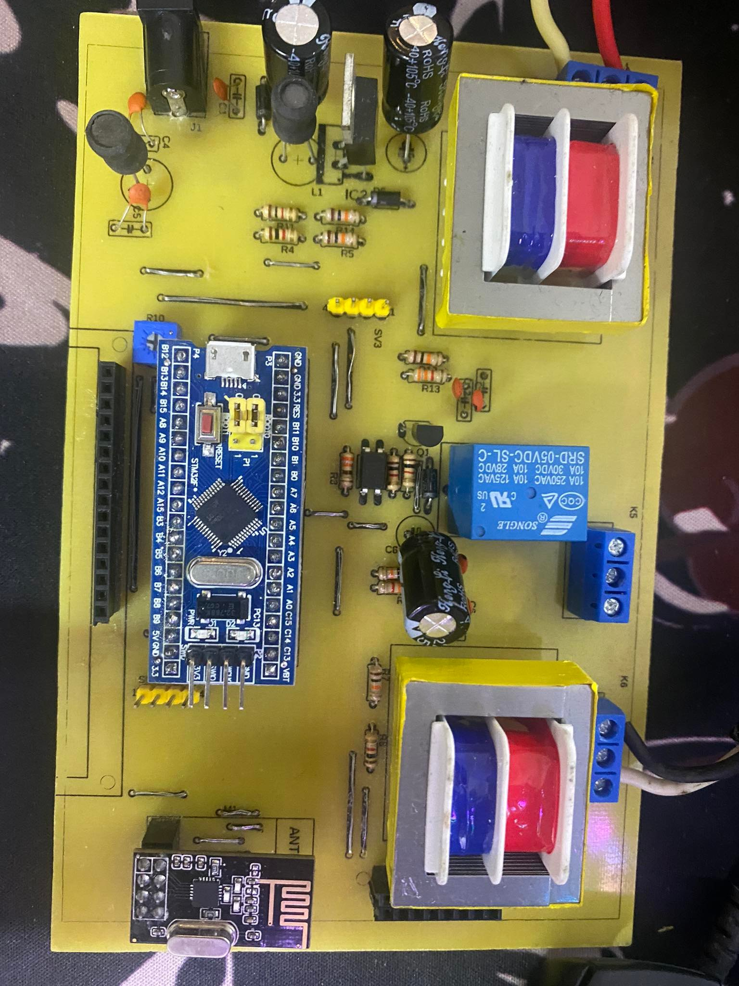
Trên lưới dưới tải

Slide 18
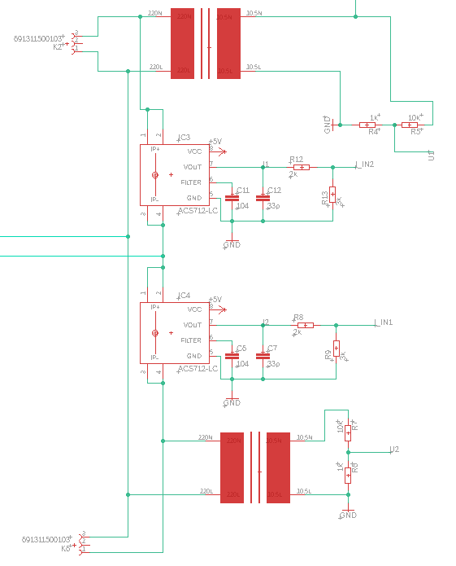

Slide 19
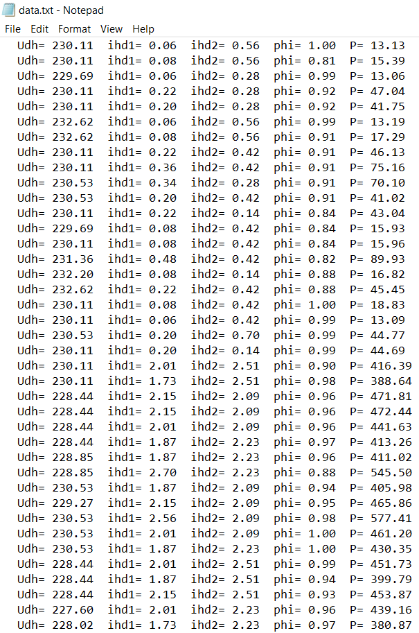
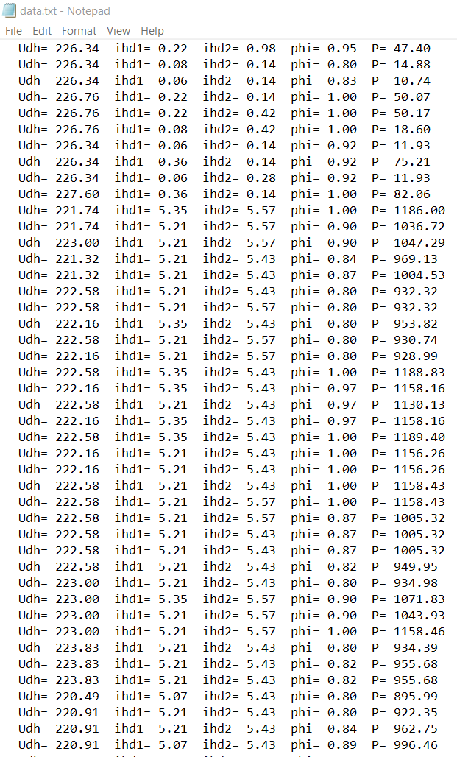

Slide 20
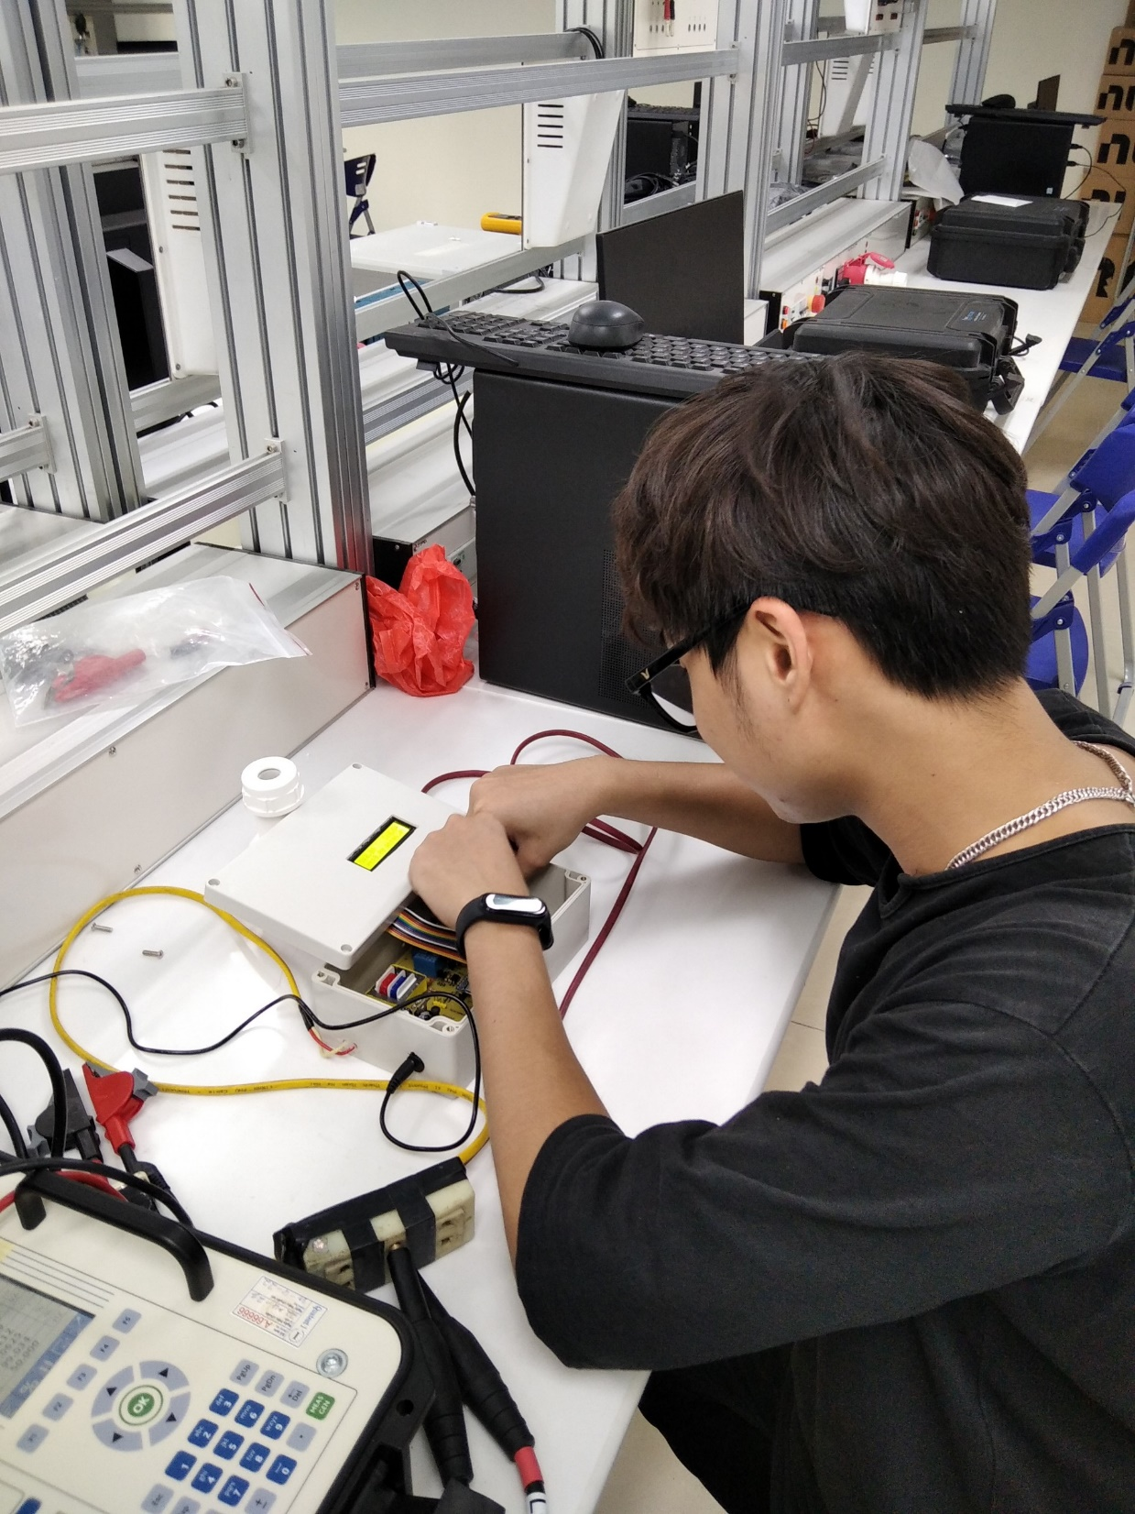
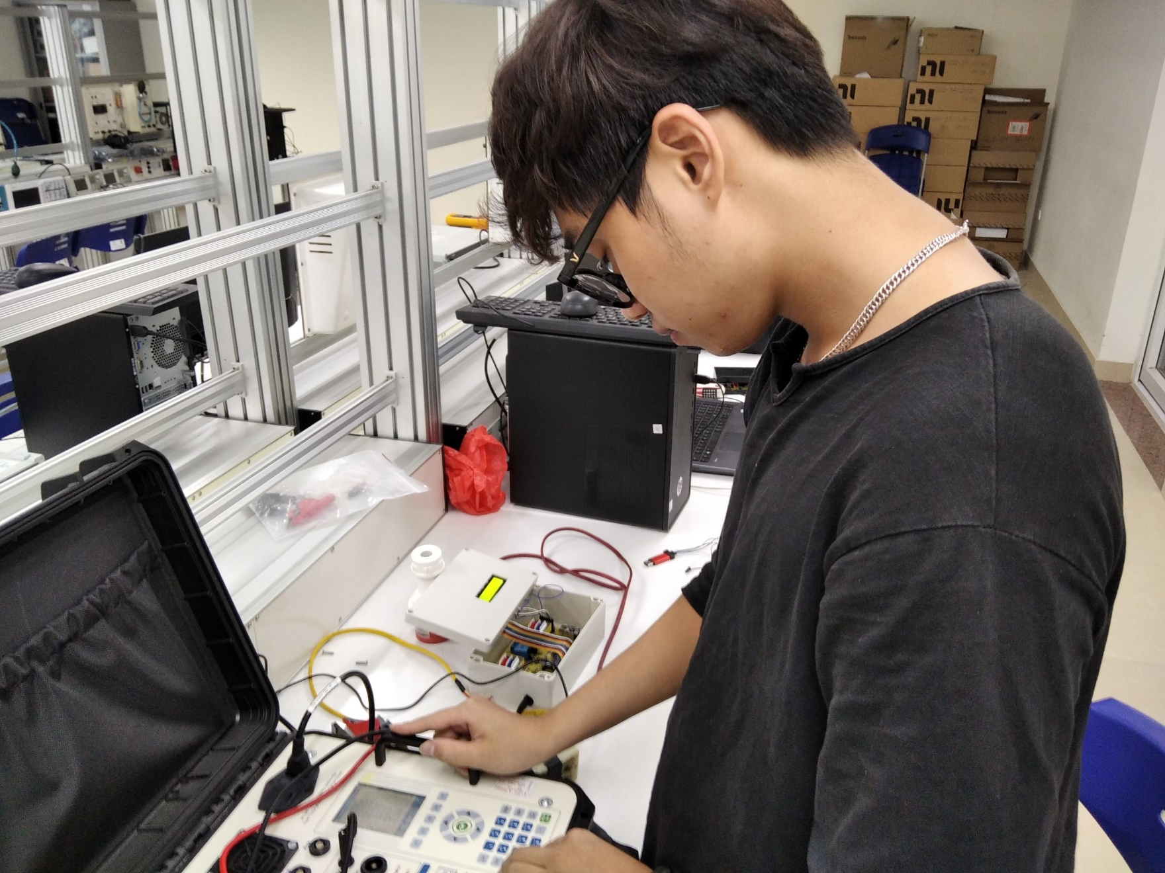

Slide 21
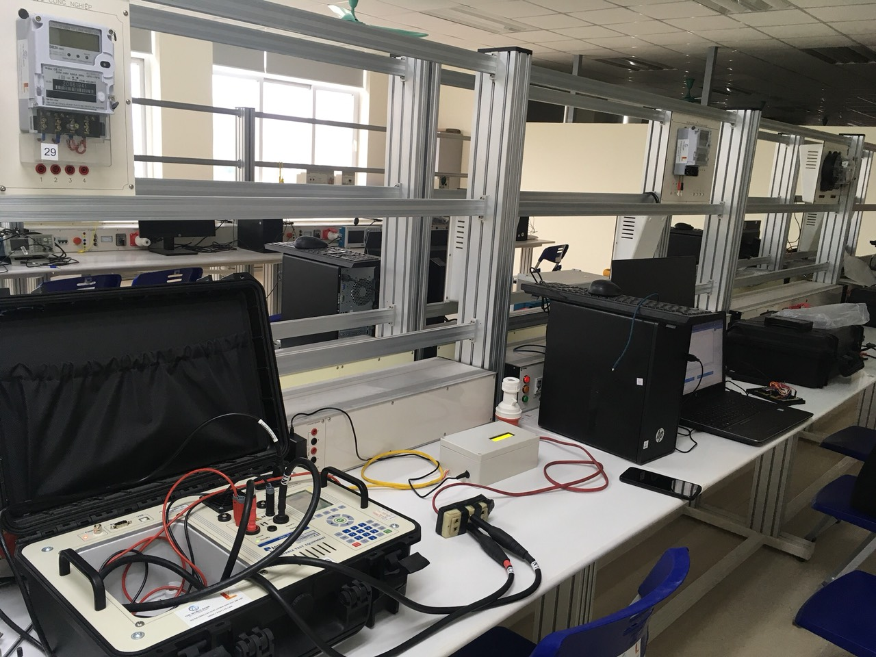

Slide 22
